Slide 1
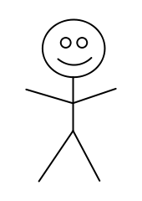
Use Case Diagram
Accéder à ses notes
Gérer les comptes
Etudiant
Accéder à son profil administratif
Administrateur
Ajouter/ Modifier/ Supprimer des notes
Professeur

